Slide 1
从旧约圣经
看巴以冲突根源
通过《圣经》寻找根源
籍着《圣经》明白预言

Slide 2
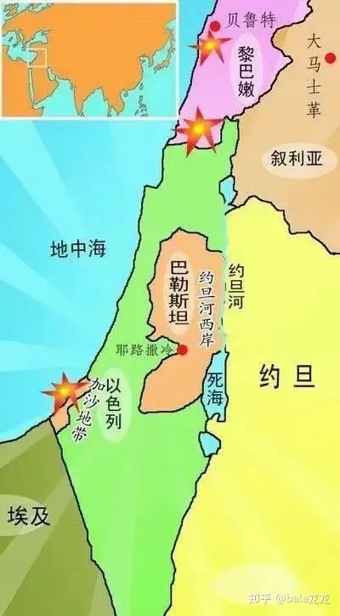
巴以冲突
= 阿以冲突
是否会引发：第6次中东战争？
第1次中东战争1948独立战争
以色列VS阿拉伯联军
黎巴嫩 叙利亚 约旦 埃及 伊拉克 沙特 也门 阿拉伯圣战军
黎巴嫩真主党
伊朗资助的穆斯林组织
第2次中东战争1956运河战争
以色列(英法)VS埃及
法塔赫
巴勒斯坦民族解放运动
第3次中东战争1967六日战争
以色列VS埃及 叙利亚 约旦
第4次中东战争1973赎罪日战争
以色列VS埃及 叙利亚 约旦 伊拉克 (其他阿拉伯国家提供军火资金）
哈马斯
伊斯兰抵抗运动
第5次中东战争1982黎巴嫩战争
以色列VS黎巴嫩(巴解组织)

Slide 3
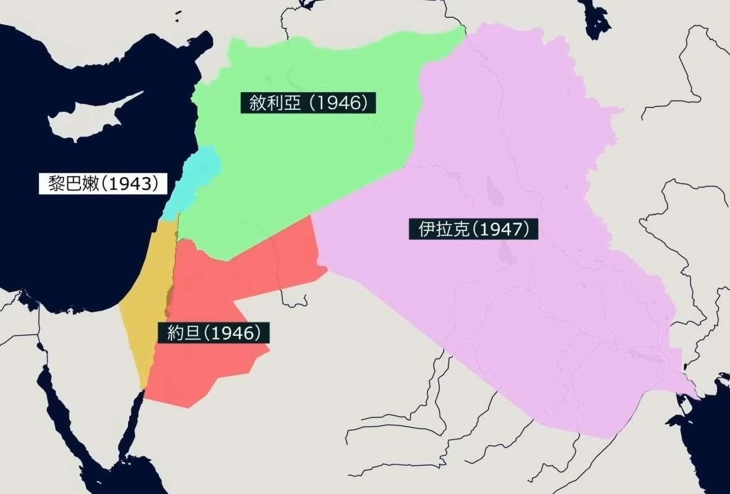
1922年英国将托管地分两部分
约旦河东：外约旦，现约旦王国
约旦河西：保留原名称巴勒斯坦
英国开始移民欧洲犹太人，初期犹太移民数量占比较少，与当地巴勒斯坦人和平相处。
巴勒斯坦
第二次世界大战(1939~1945)前后，犹太移民大量涌入，占总人口约1/3，当地巴勒斯坦人强烈不满，暴力冲突不断升级，英国放弃托管。
第一次世界大战，德意志、俄罗斯、奥斯曼、奥匈帝国战败，国联授权英法两国托管土耳其以南的前奥斯曼各省。英法将该地区分成四部分：
法国：黎巴嫩、叙利亚
英国：伊拉克、巴勒斯坦
1947年联合国181号决议[分治方案]
1948年 以色列宣布建国。
1948~1982年 五次中东战争
1988年 巴勒斯坦宣布建国(40年后)

Slide 4
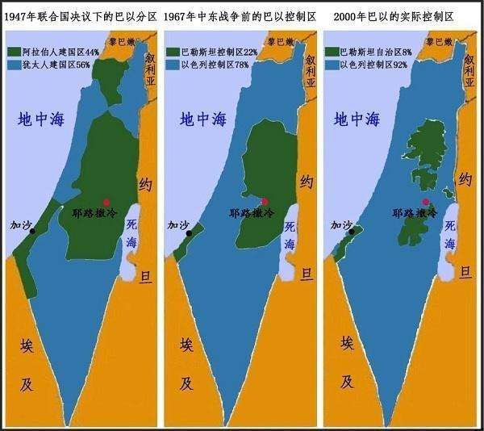
以色列实际控制区
56%
↓
78%
↓
92%
巴以冲突从未间断

Slide 5
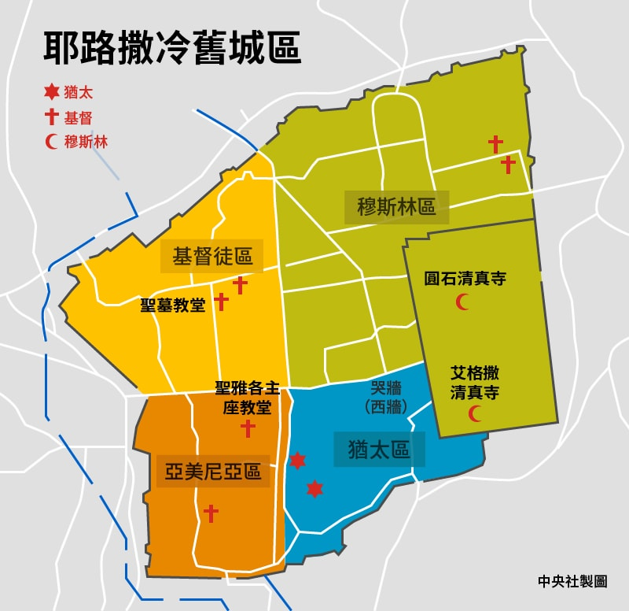
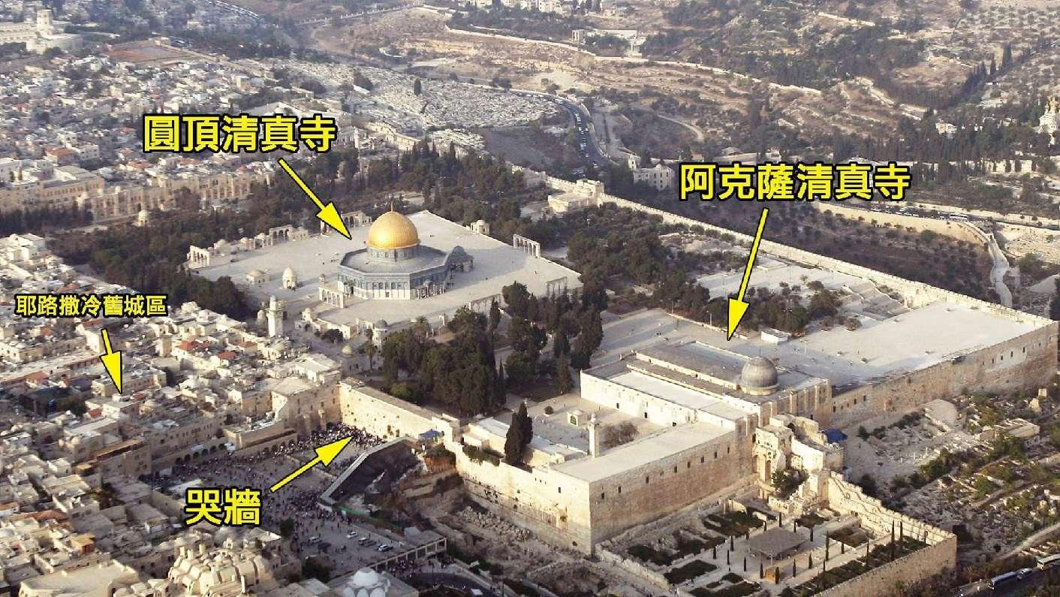
耶路撒冷三教圣城: 基督教, 犹太教, 伊斯兰教。
1.名义上由联合国托管，分为东西耶路撒冷。
2.约旦统治东耶路撒冷期间禁止以色列人进入旧城
3.第三次中东战争后,以色列占领东城并完全开放,两座清真寺仍由约旦管理,但四周由以色列军警把守。
1.基督教圣墓教堂,耶稣在此埋葬复活
2.犹太教圣殿二次被毁,仅残留一段西墙(哭墙),从未不放弃建立第三圣殿。
3.伊斯兰教圆顶清真寺与阿克萨清真寺建在圣殿山原圣殿遗址上。

Slide 6
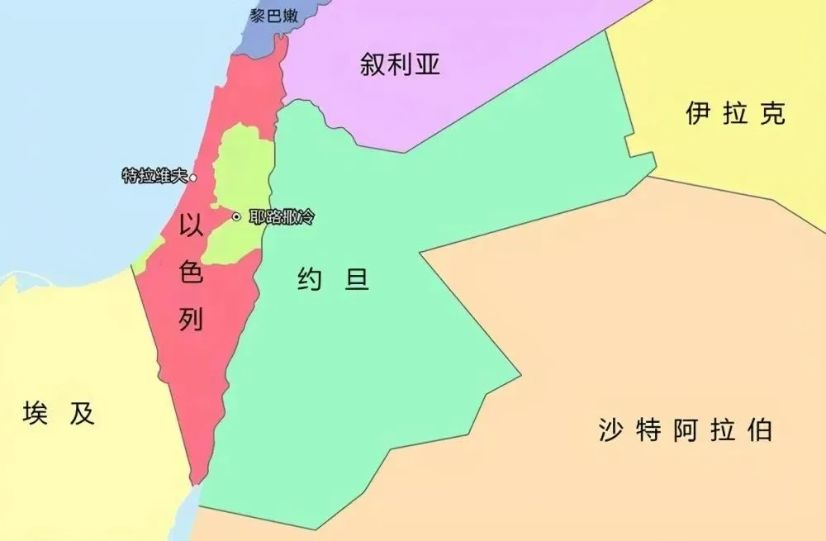
巴以冲突=阿以冲突
巴勒斯坦人≠阿拉伯人
《圣经》
人类各民族诞生的历史
以色列民族在迦南地(巴勒斯坦地区)的兴衰史。
查考《圣经》
1.阿拉伯人的祖先
2.以色列人与迦南地的关系
3.巴勒斯坦原住民的祖先
4.巴勒斯坦地区常住居民的变迁

Slide 7
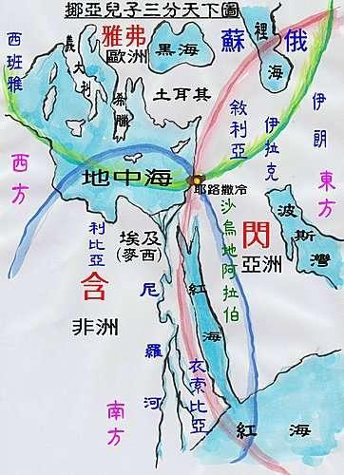
雅弗后裔 从亚拉腊山向北迁移到欧洲, 西至西班牙, 东至伊朗。
闪的后裔 向东南迁移,定居在美索不达米亚及周边地区和阿拉伯半岛。
含的后裔 向西南迁移, 定居在美索不达米亚,阿拉伯和埃及南部,地中海东岸,并沿着北非的地中海岸向西扩散。部分族裔后来成为围堵以色列的仇敌。

Slide 8
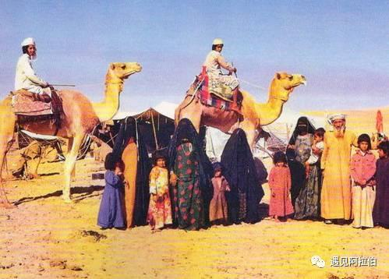
1.阿拉伯人的祖先

Slide 9
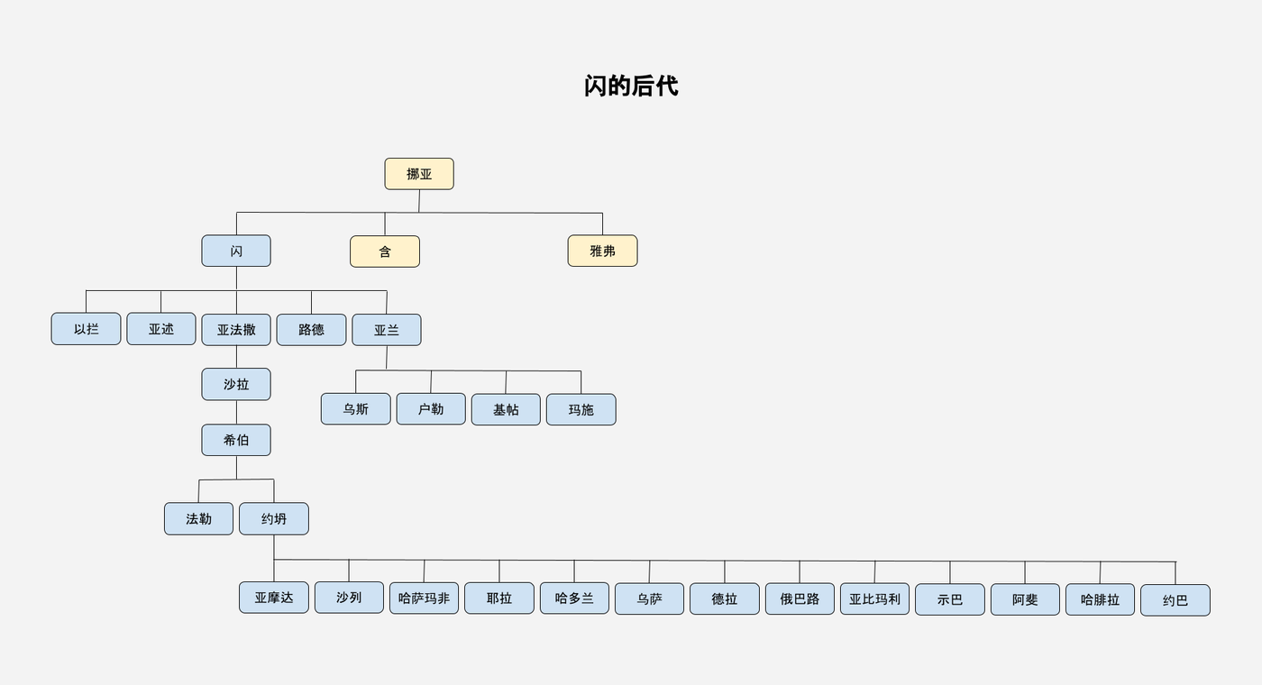
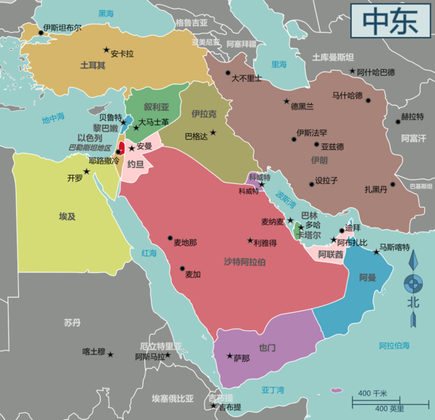
阿拉伯人祖先之一
闪之约坍的后代
约坍13部落
约坍是阿拉伯游牧民族的祖先，阿拉伯半岛南部13个部落。
第5代
亚伯兰
亚伯拉罕
【创 10:30】 他们所住的地方是从米沙直到西发东边的山。

Slide 10
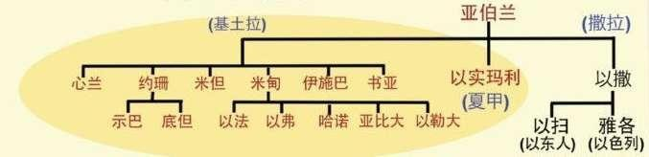
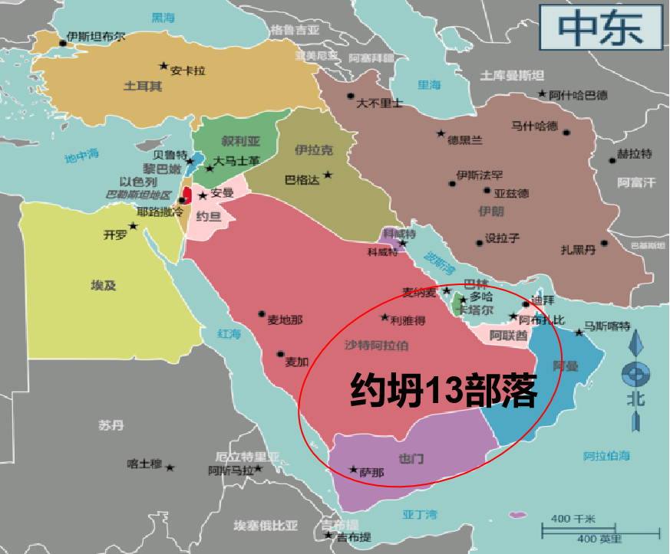
阿拉伯人祖先之二
亚伯拉罕与使女夏甲之子以实玛利的后裔
【创 17:20】至于以实玛利，我也应允你，我必赐福给他，使他昌盛极其繁多。他必生十二个族长；我也要使他成为大国。
【创 17:26】正当那日，亚伯拉罕和他儿子以实玛利一同受了割礼。
【创 25:17】以实玛利享寿一百三十七岁，气绝而死，归到他列祖那里。
【创 25:18】他子孙的住处在他众弟兄东边，从哈腓拉直到埃及前的书珥，正在亚述的道上。
以实玛利12族
伊斯兰教出自以实玛利的后裔, 穆罕默德《古兰经》
亚伯拉罕/易卜拉欣, 亚当/阿丹, 摩西/穆萨

Slide 11
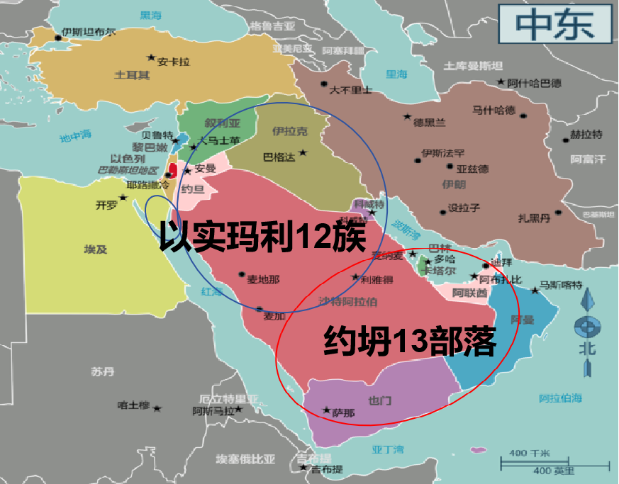
阿拉伯人祖先之三
亚伯拉罕与
基土拉的后裔
【创 25:1】亚伯拉罕又娶了一妻，名叫基土拉。
【创 25:2】基土拉给他生了心兰、约珊、米但、米甸、伊施巴和书亚。
【创 25:6】亚伯拉罕把财物分给他庶出的众子，趁着自己还在世的时候，打发他们离开他的儿子以撒，往东方去。
东方6家族
迦南地东方的 6大家族
阿拉伯半岛为中心: 阿拉伯国家&伊斯兰教

Slide 12
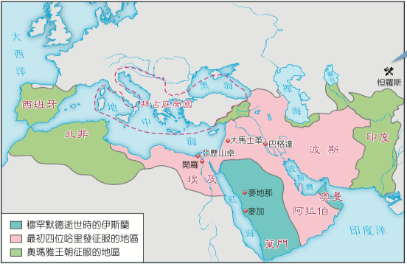
阿拉伯世界
中世纪阿拉伯帝国扩张：
1.阿拉伯语成为世界第五大语言，横跨欧、亚、非三大洲。
2.伊斯兰教以阿拉伯语传播没有语言障碍，直到今天，它仍然是全世界穆斯林共同的宗教语言。
3.以阿拉伯语为官方语言的国家，被称为阿拉伯国家或阿拉伯世界，组建了阿拉伯国家联盟。
22个国家和地区为官方语言：沙特阿拉伯、也门、阿拉伯联合酋长国、阿曼、科威特、巴林、卡塔尔、伊拉克、叙利亚、约旦、黎巴嫩、巴勒斯坦、埃及、苏丹、利比亚、突尼斯、毛里塔尼亚、阿尔及利亚、科摩罗、吉布提、索马里和摩洛哥。
阿拉伯是地理概念
伊斯兰是宗教概念
穆斯林是伊斯兰信仰者

Slide 13
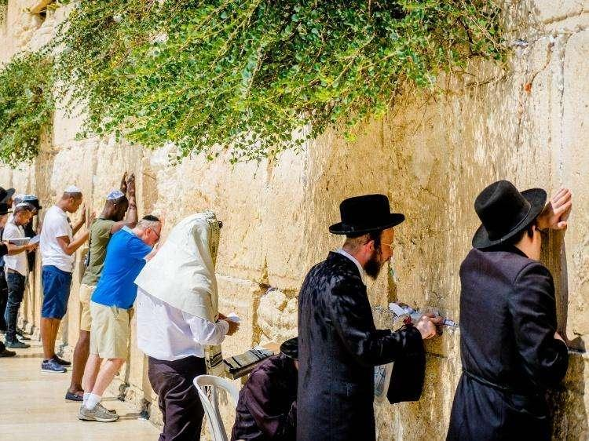
2.以色列人与迦南地的关系

Slide 14
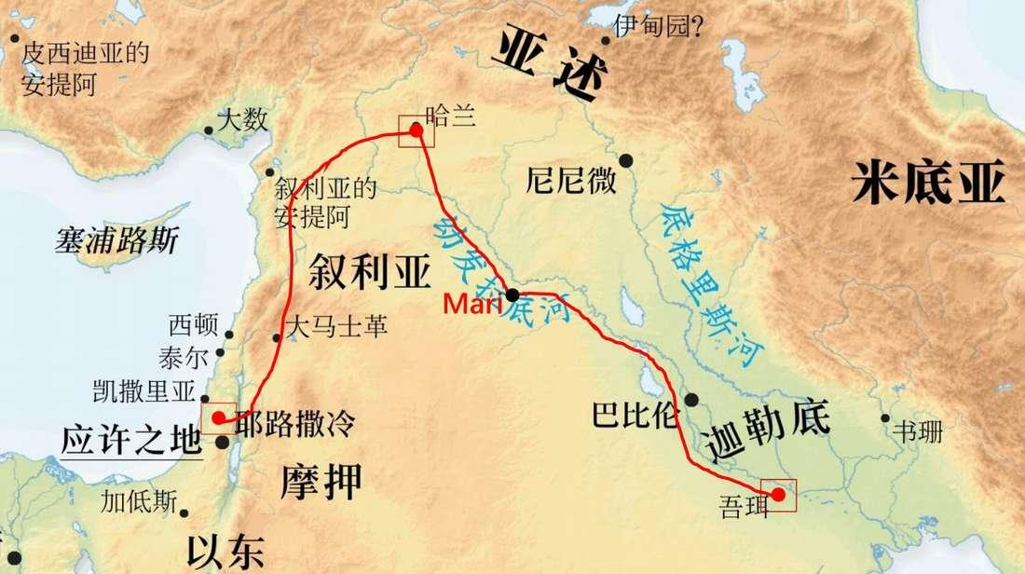
【创 12:1】 耶和华对亚伯兰说：“你要离开本地、本族、父家，往我所要指示你的地去。
【创 12:2】 我必叫你成为大国。我必赐福给你，叫你的名为大，你也要叫别人得福。
创造主赐迦南地给亚伯兰
【创 12:5】 亚伯兰将他妻子撒莱和侄儿罗得，连他们在哈兰所积蓄的财物，所得的人口，都带往迦南地去。他们就到了迦南地。
【创 12:6】 亚伯兰经过那地，到了示剑地方摩利橡树那里。那时，迦南人住在那地。
【创 17:8】我要将你现在寄居的地,就是迦南全地,赐给你和你的后裔,永远为业。我也必作他们的神。

Slide 15
【创 15:7】耶和华又对他说: 我是耶和华,曾领你出了迦勒底的吾珥,为要将这地赐你为业。【创 15:13】耶和华对亚伯兰说: 你要的确知道,你的后裔必寄居别人的地,又服侍那地的人,那地的人要苦待他们四百年。【创 15:16】到了第四代,他们必回到此地,因为亚摩利人的罪孽还没有满盈。
1.造物主将迦南人居住的
地赐给亚伯拉罕及后裔
2.亚伯拉罕的孙子雅各
(以色列)逃荒离开此地
去到埃及为奴400年
进埃及12儿子70男丁
出埃及200万/60万男丁
3.第四代回归此地
旷野漂流40年进迦南
等到原住民(亚摩利人)
不可救药的时候
埃及

Slide 16
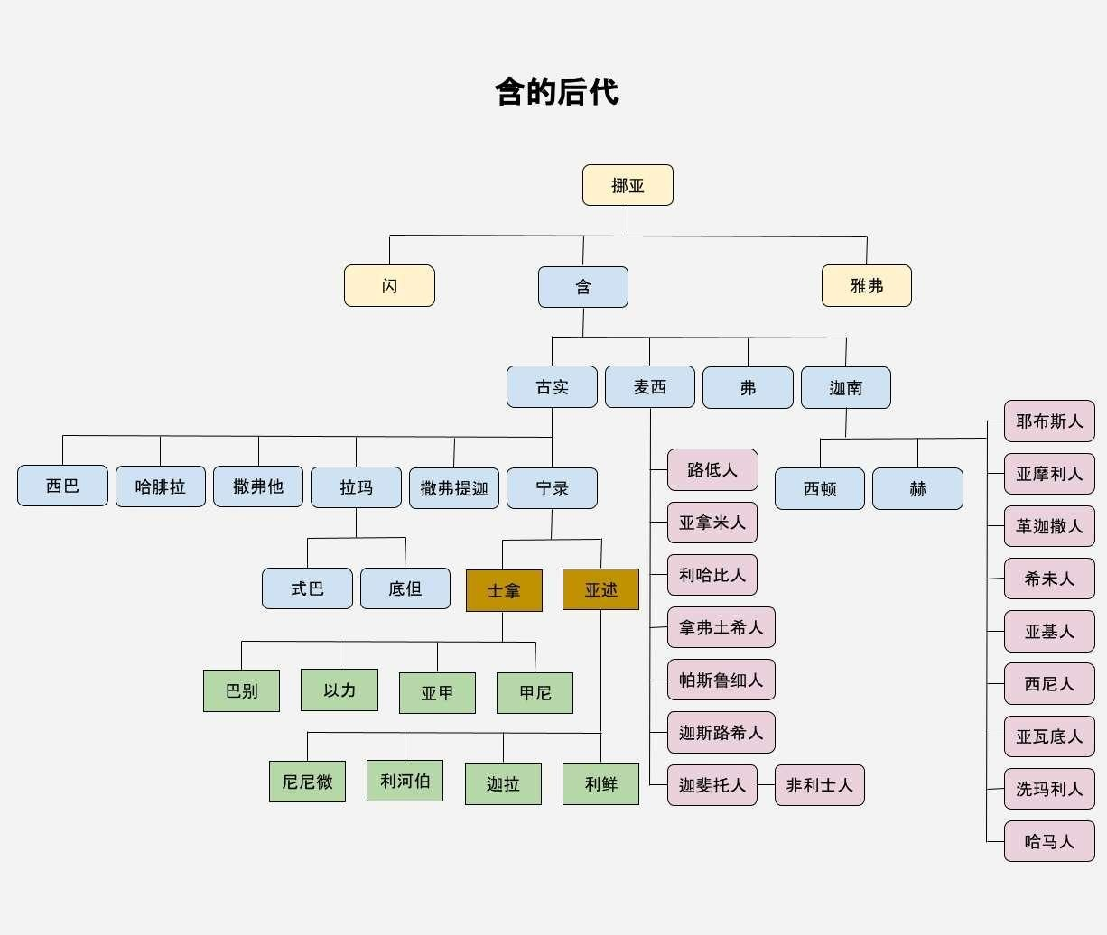
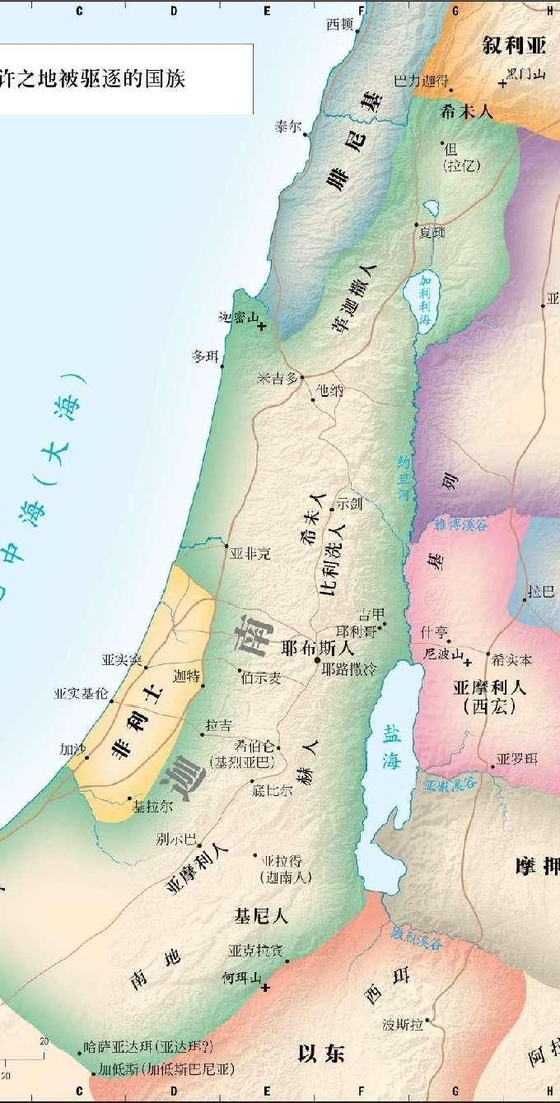
3.巴勒斯坦
原住民的祖先
含的儿子迦南的后代
巴比伦帝国
亚述帝国

Slide 17
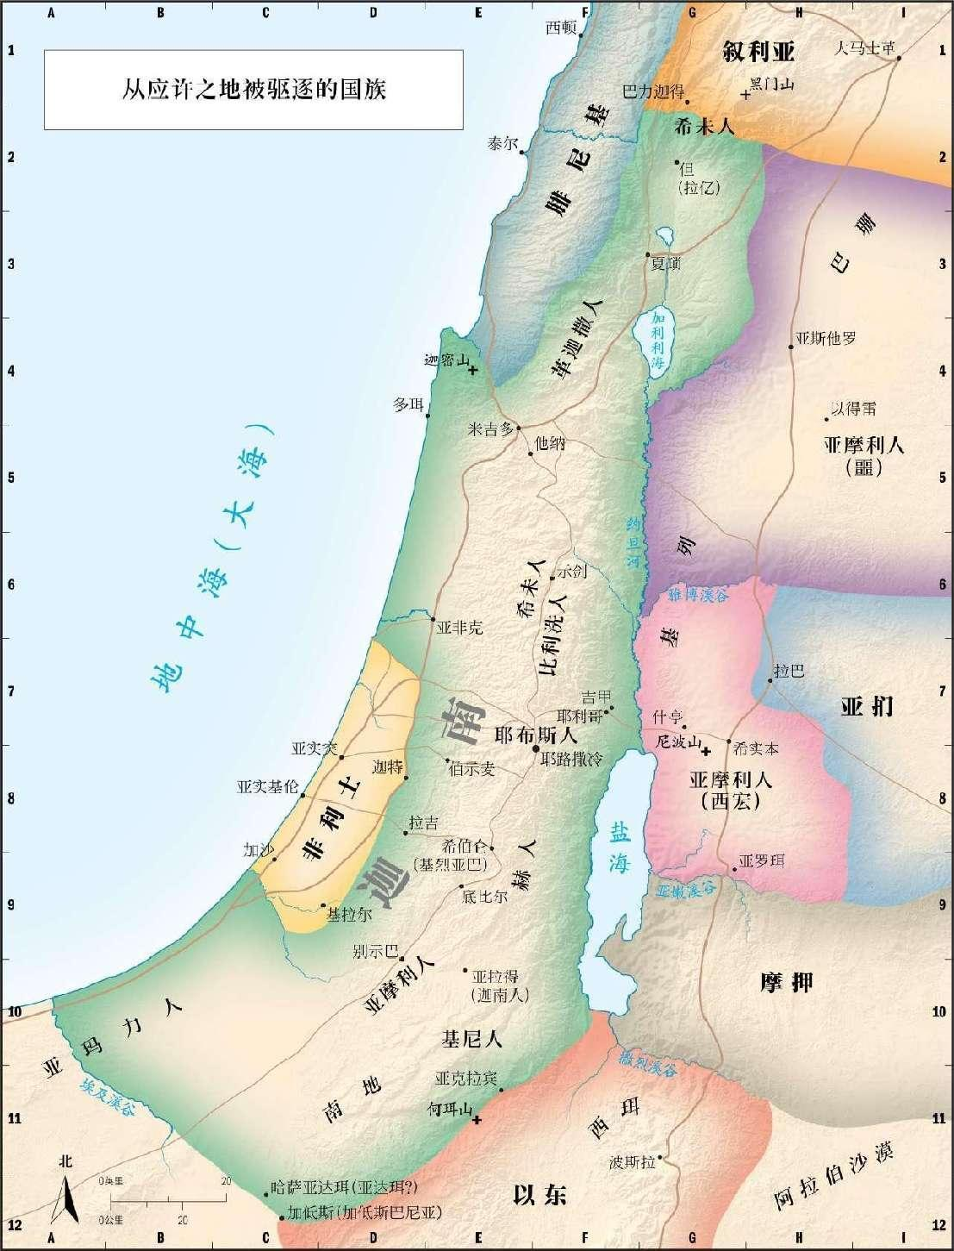
迦南诸族
神与亚伯拉罕立约
【创 10:15~18】 迦南生长子西顿,又生赫,和耶布斯人、亚摩利人、革迦撒人、希未人、亚基人、西尼人、亚瓦底人、洗玛利人、哈马人,后来迦南的诸族分散了。
【创 10:19】迦南的境界是从西顿向基拉耳的路上,直到迦萨;又向所多玛、蛾摩拉、押玛、洗扁的路上,直到拉沙。
【创 15:18~21】当那日，耶和华与亚伯兰立约，说：“我已赐给你的后裔，从埃及河直到幼发拉底大河之地，就是
基尼人、
基尼洗人、
甲摩尼人、
赫人、
比利洗人、
利乏音人、
亚摩利人、
迦南人、
革迦撒人、
耶布斯人之地。”
都是迦南的后代

Slide 18
【摩 9:7】耶和华说: “以色列人哪, 我岂不看你们如古实人吗？我岂不是领以色列人出埃及地, 领非利士人出迦斐托, 领亚兰人出吉珥吗？
神预先摆在迦南地周围，预备将来作为管教以色列百姓的工具。
摩押人亚扪人以东人
应许地周边的部族
【创 19:36】 这样，罗得的两个女儿都从她父亲怀了孕。
【创 19:37】 大女儿生了儿子，给他起名叫摩押，就是现今摩押人的始祖；
【创 19:38】 小女儿也生了儿子，给他起名叫便亚米，就是现今亚扪人的始祖。
迦斐托人
希腊克里特岛
应许之地原住民
1.迦南诸族
2.非利士人
周边的部族
亚兰人
亚扪人
摩押人
以东人
【创 36:9】以扫是西珥山里以东人的始祖，他的后代记在下面。

Slide 19
【出 3:17】 我也说：要将你们从埃及的困苦中领出来,往迦南人,赫人,亚摩利人,比利洗人,希未人,耶布斯人的地去,就是到流奶与蜜之地。
【申 7:1】耶和华你神领你进入要得为业之地, 从你面前赶出许多国民,就是赫人,革迦撒人,亚摩利人,迦南人,比利洗人,希未人,耶布斯人, 共七国的民, 都比你强大。
【申 7:2】耶和华你神将他们交给你击杀, 那时你要把他们灭绝净尽, 不可与他们立约, 也不可怜恤他们；
【申 7:3】不可与他们结亲，不可将你的女儿嫁他们的儿子；也不可叫你的儿子娶他们的女儿，
【申 7:4】因为他必使你儿子转离不跟从主,去侍奉别神,以致耶和华的怒气向你们发作,就速速地将你们灭绝。
迦南地新主人

Slide 20
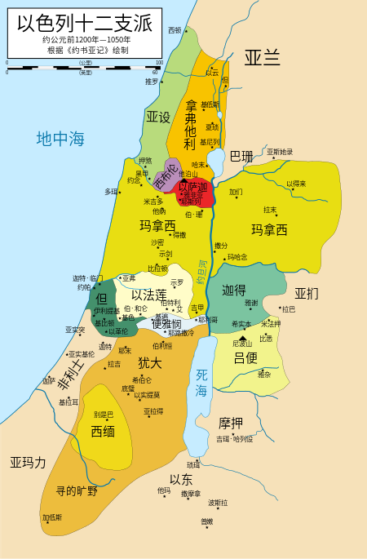
4.巴勒斯坦地区常住居民的变迁
【士 1:33】拿弗他利没有赶出伯示麦和伯亚纳的居民。于是拿弗他利就住在那地的迦南人中间，然而伯示麦和伯亚纳的居民，成了服苦的人。
【士 1:31】 亚设没有赶出亚柯和西顿的居民，亚黑拉和亚革悉的居民，黑巴、亚弗革与利合的居民。
【士 1:30】 西布伦没有赶出基伦的居民和拿哈拉的居民。于是迦南人仍住在西布伦中间，成了服苦的人。
【士 1:27】 玛拿西没有赶出伯善和属伯善乡村的居民，他纳和属他纳乡村的居民，多珥和属多珥乡村的居民，以伯莲和属以伯莲乡村的居民，米吉多和属米吉多乡村的居民。迦南人却执意住在那些地方。
迦南人→以色列人

Slide 21

【士 1:35】 亚摩利人却执意住在希烈山和亚雅伦并沙宾。然而约瑟家胜了他们，使他们成了服苦的人。
【士 1:34】 亚摩利人强逼但人住在山地，不容他们下到平原。
【书 16:10】 他们没有赶出住基色的迦南人；迦南人却住在以法莲人中间，成为作苦工的仆人，直到今日。
【士 1:21】 便雅悯人没有赶出住耶路撒冷的耶布斯人，耶布斯人仍在耶路撒冷与便雅悯人同住，直到今日。
【书 15:63】 至于住耶路撒冷的耶布斯人，犹大人不能把他们赶出去，耶布斯人却在耶路撒冷与犹大人同住，直到今日。

Slide 22
【士 3:3】所留下的，就是非利士的五个首领和一切迦南人、西顿人，并住黎巴嫩山的希未人，从巴力黑们山直到哈马口。
【士 3:5】以色列人竟住在迦南人、赫人、亚摩利人、比利洗人、希未人、耶布斯人中间，
【士 3:6】娶他们的女儿为妻，将自己的女儿嫁给他们的儿子，并侍奉他们的神。
考试【士 3:4】留下这几族，为要试验以色列人，知道他们肯听从耶和华藉摩西吩咐他们列祖的诫命不肯。
以色列人考试不及格 ！
将被管教 ！！！

Slide 23
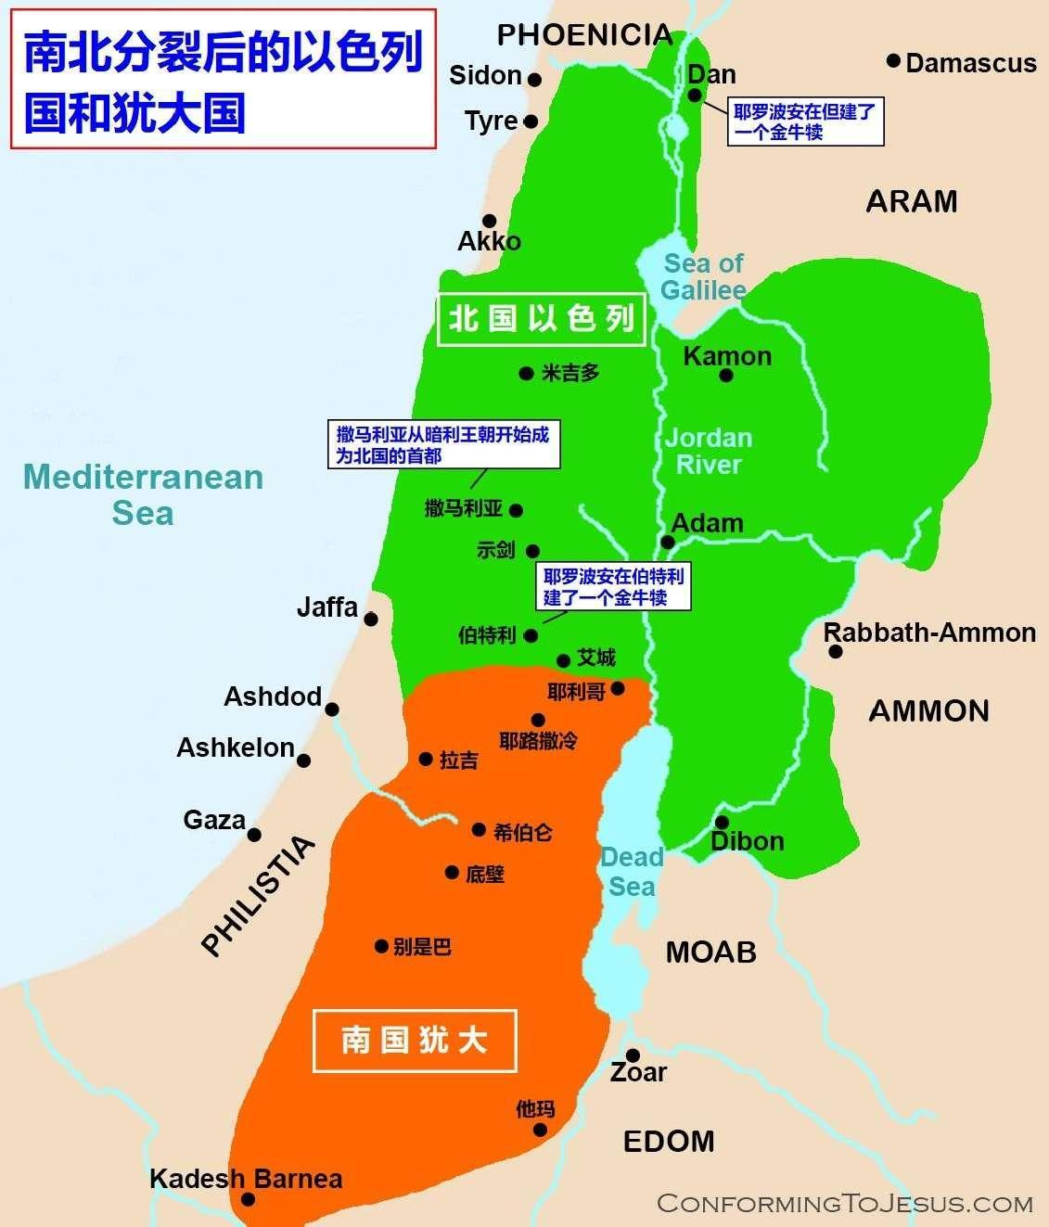
因巴力·毗珥事件遭瘟疫，西缅支派从59,300剧降到22,200人。
士师治理时期1500~1050BC
统一王国时期1050~931BC
扫罗，大卫，所罗门 建第一圣殿
南北分裂时,西缅支派散住北国,剩下的被犹大支派同化。
王国分裂时期931BC
南国犹大 2支派(犹大+便雅悯)
首都：耶路撒冷 圣殿
北国以色列10支派(西缅投奔北国)
首都：撒玛利亚 2只金牛犊
代价
第一次大流散: 消失的十个支派
740BC 北国亡于亞述帝国
流亡通婚同化消失
第二次大流散: 巴比伦之囚 圣殿被毁
606BC 南国亡于巴比伦帝国
民众祭司王室被掳往巴比伦为奴
非利士人被巴比伦帝国所灭
被波斯帝国统治时期 犹大省
536BC 波斯帝国吞并巴比伦
允许犹太人归回重建

Slide 24
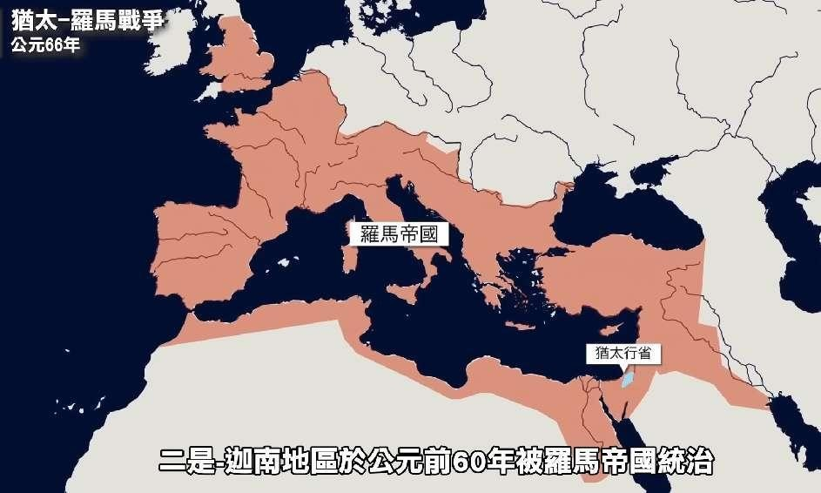
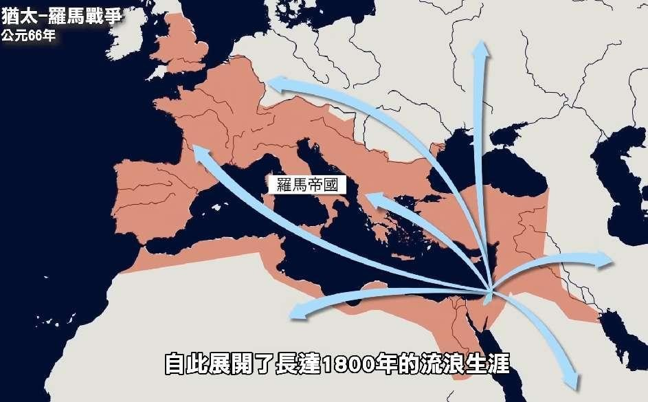
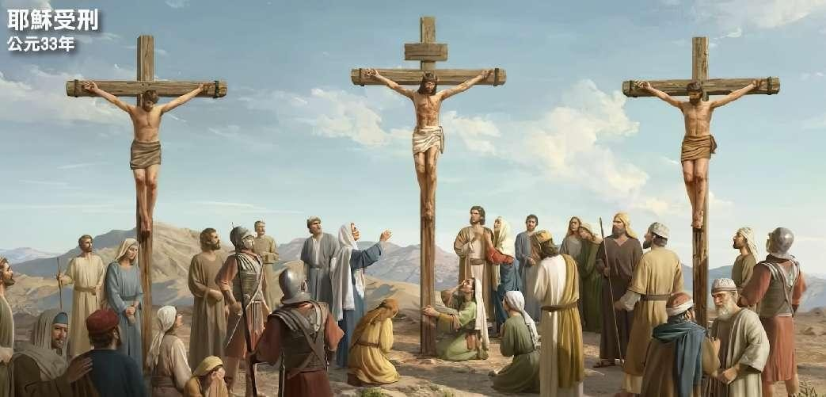
60BC 被罗马帝国占领 罗马总督 希律王
33AD 耶稣受难 犹太人把耶稣钉十字架
70AD 圣殿再次被毁 犹太人起义罗马帝国被镇压，杀死50万犹太人，烧毁圣殿，仅留下一段西墙遗址，犹太人称其为“哭墙”。
129AD第三次大流散 犹太人起义 被罗马帝国镇压，150万犹太人被杀，驱离流放幸存的犹太人，禁止犹太人进入耶路撒冷城。
第三次大流散长达1800多年(1948年)。

Slide 25
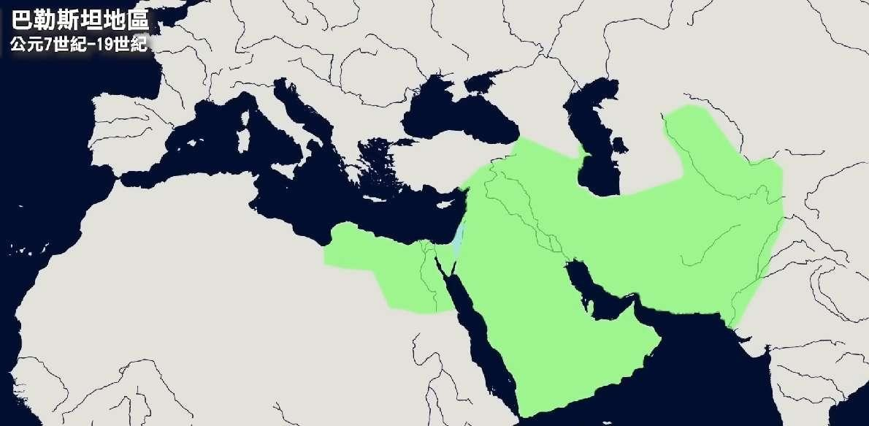
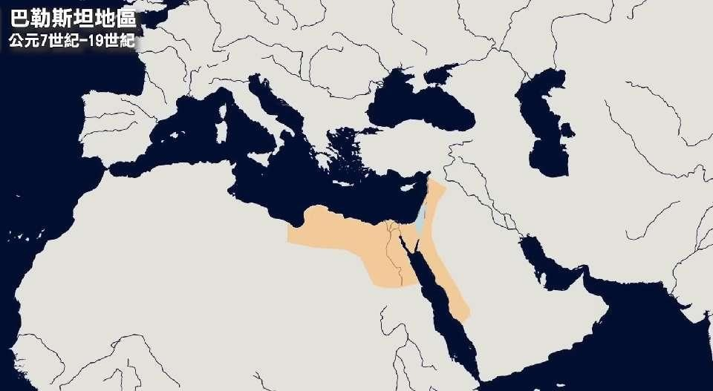
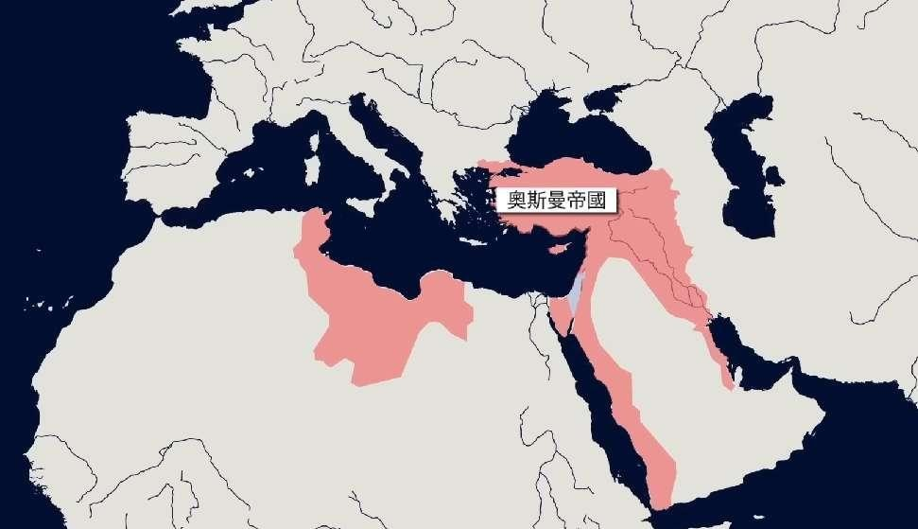
伊斯兰教统治时期 第三次大流散之后，迦南地先后被外族占领：阿拉伯帝国，埃及王国，奥斯曼帝国。
伊斯兰教圣地 在圣殿山原圣殿遗址上，先后建立了金顶清真寺(萨赫莱清真寺)，阿克萨清真寺。
阿拉伯帝国
纳粹大屠杀 二战期间，纳粹德国及其协作国对寄居在欧洲的犹太人进行种族灭绝，近600多万人被害。
埃及王国
奥斯曼帝国

Slide 26
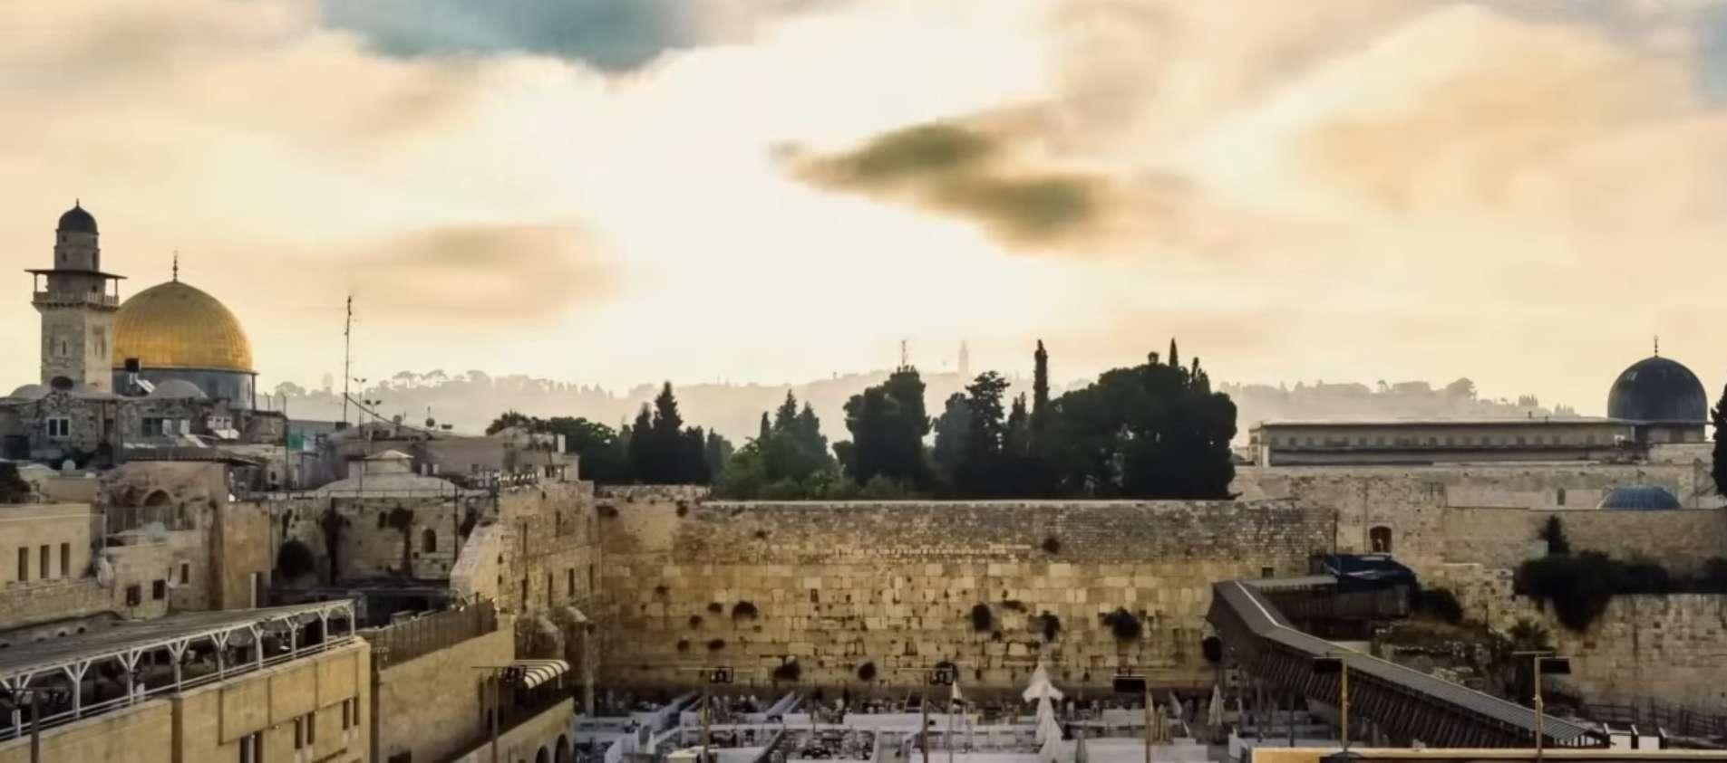
金顶清真寺
阿克萨清真寺
哭 墙
以色列人：迦南地是我们的故乡，回归家园，理所应当。
巴勒斯坦人：我们在此居住了上千年，是既成事实的地主。
阿拉伯人：反对以色列人拿着过了期的地契来说事。
历史深远
难以调和

Slide 27
【申 28:15】你若不听从耶和华你 神的话，不谨守遵行他的一切诫命律例，就是我今日所吩咐你的，这以下的咒诅都必追随你，临到你身上：
【申 28:25】耶和华必使你败在仇敌面前,你从一条路去攻击他们,必从七条路逃跑。你必在天下万国中抛来抛去。
【申 28:49】 耶和华要从远方地极带一国的民，如鹰飞来攻击你。这民的言语你不懂得，
【申 28:64】 耶和华必使你们分散在万民中，从地这边到地那边，你必在那里侍奉你和你列祖素不认识木头石头的神。
【申 28:66】 你的性命必悬悬无定，你昼夜恐惧，自料性命难保。
神直接警告
（创出利民申）
摩西呼天唤地
（申命记）
约书亚临终遗言
（约书亚记）
神差派先知喊话警告持续400年（大小先知书）
【申 30:2】 你和你的子孙，若尽心、尽性归向耶和华你的神，照着我今日一切所吩咐的听从他的话，
【申 30:3】 那时，耶和华你的神必怜恤你，救回你这被掳的子民，耶和华你的神要回转过来，从分散你到的万民中将你招聚回来。
【申 30:4】你被赶散的人，就是在天涯的，耶和华你的神也必从那里将你招聚回来。
【申 30:5】耶和华你的神必领你进入你列祖所得的地，使你可以得着；又必善待你，使你的人数比你列祖众多。
神信实守约
神圣洁公义
神慈爱怜悯

Slide 28
结论：
1.迦南地就是现在的巴勒斯坦地区。
2.迦南地神赐给亚伯拉罕，主权永久。
3.迦南诸族是最早的原住民，被神驱逐。
4.以色列人是地的新主人，被管教流散。
5.非利士人是暂居的岛民，被巴比伦灭亡。
6.现在的巴勒斯坦人，应该是以色列人三次大流散期间，迦南余民、亚述帝国移民(亚兰人)和周边各族(巴比伦人,亚扪人,摩押人,以东人,阿拉伯人...)混居之后裔。
7.目前以色列的国土地界，尚未达到迦南地之应许范围。
8.神招聚回归，是有条件的。
【创 17:8】我要将你现在寄居的地,就是迦南全地,赐给你和你的后裔,永远为业。我也必作他们的神。
【结 25:15】主耶和华如此说：因非利士人向犹大人报仇，就是以恨恶的心报仇雪恨，永怀仇恨，要毁灭他们。
【结 25:16】 所以主耶和华如此说：我必伸手攻击非利士人，剪除基利提人，灭绝沿海剩下的居民。

Slide 29
结论：
1.迦南地就是现在的巴勒斯坦地区。
2.迦南地神赐给亚伯拉罕，主权永久。
3.迦南诸族是最早的原住民，被神驱逐。
4.以色列人是地的新主人，被管教流散。
5.非利士人是暂居的岛民，被巴比伦灭亡。
6.现在的巴勒斯坦人，应该是以色列人三次大流散期间，迦南余民、亚述帝国移民(亚兰人)和周边各族(巴比伦人,亚扪人,摩押人,以东人,阿拉伯人...)混居之后裔。
7.目前以色列的国土地界，尚未达到迦南地之应许范围。
8.神招聚回归，是有条件的。
【结 28:25】主耶和华如此说: 我将分散在万民中的以色列家招聚回来,向他们在列邦人眼前显为圣的时候,他们就在我赐给我仆人雅各之地仍然居住。
【结 28:26】他们要在这地上安然居住。我向四围恨恶他们的众人施行审判以后,他们要盖造房屋,栽种葡萄园,安然居住,就知道我是耶和华他们的神。
【尼 1:9】但你们若归向我,谨守遵行我的诫命,你们被赶散的人虽在天涯,我也必从那里将他们招聚回来,带到我所选择立为我名的居所。

Slide 30


最早原住民迦南人(含族)
神赐新主人
以色列人(闪族)
现在以色列
的国土尚
不足应许之地
招聚回来的条件尚未完全满足
1.只认圣父不认圣子, 只读《旧约》不读《新约》。
2.拒绝十字架救恩, 执着等候弥赛亚(基督,救世主)到来。
3.建国后战事不断, 没有安然居住的平安佐证。
基督徒的立场：
1.爱人如己：反对杀戮。
2.顺服神：既不偏袒犹太人，
亦不盲目反对巴勒斯坦人。

Slide 31
《圣经》是神的话
《圣经》与今天的世界密切相关
《圣经》与每一个人的生命结局有关
通过《圣经》寻找根源
籍着《圣经》明白预言
活在马大的世界里做马利亚 ！

